Slide 1
統計套利 超級陽春版QQ
李泓慶

Slide 2
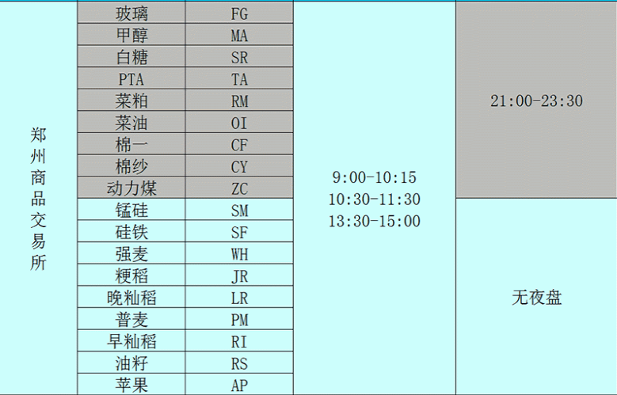
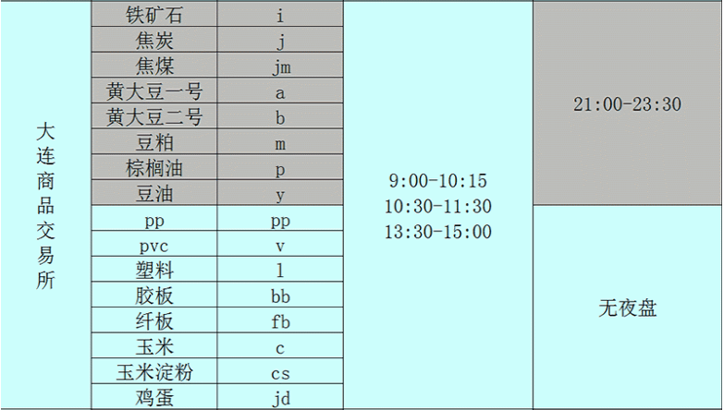
商品選擇
考量交易時間與商品成交量,採用鄭商所與大連期貨交易所有夜盤的期貨
共15種商品做相關係數檢測

Slide 3
資料
資料來源:李昱穎大學長
商品數量:15
K棒:分K
日期:2015/1/5~2019/2/5
樣本數:每種商品約有38萬筆

Slide 4
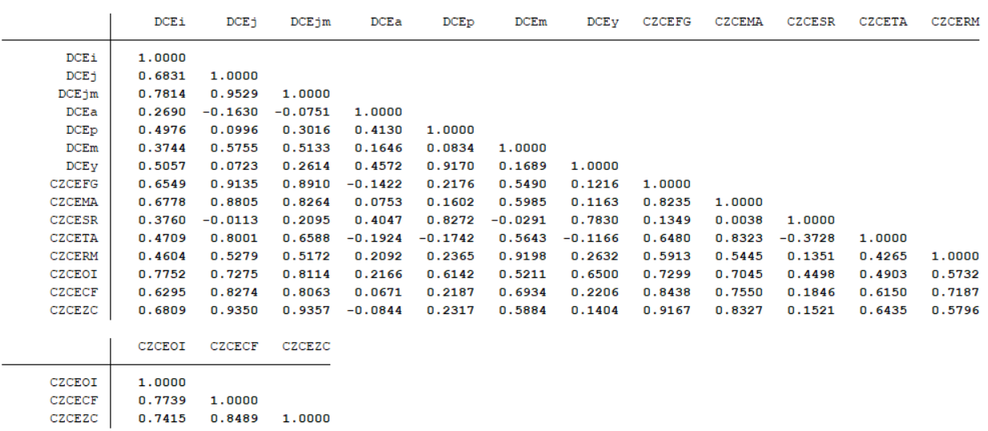
相關係數

Slide 5
挑出相關係數0.88以上之商品,共8種
相關係數 | 0.9529 | 0.9135 | 0.9350 | 0.9170 | 0.9198 | 0.9167 | 0.8910 | 0.9357
商品代號 | DCEjm & DCEj | CZCEFG & DCEj | CZCEZC & DCEj | DCEy & DCEp | CZCERM & DCEm | CZCEZC & CZCEFG | CZCEFG & DCEjm | CZCEZC & DCEjm
商品 | 大連焦煤 & 大連焦炭 | 鄭商玻璃 & 大連焦煤 | 鄭商動力煤 & 大連焦炭 | 豆油 & 棕櫚油 | 鄭商菜粕 & 大連豆粕 | 鄭商動力煤 & 鄭商玻璃 | 鄭商玻璃 & 大連焦煤 | 鄭商動力煤 & 大連焦煤

Slide 6

共整合
給定任意兩價格變數在t時的價格$p_{t}^{a}$ $,p_{t}^{b}$,兩者t時價格對數差異${:價差}_{t}^{x}$
$如果{:價差}_{t}^{x}=ln$($p_{t}^{a}$)$−ln$($p_{t}^{b}$)$\sim I\left(0\right),表示$價差雖然短期會有隨機運動,但長期還是會回到平均

Slide 7
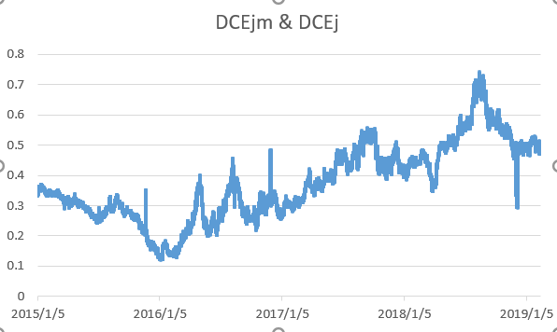
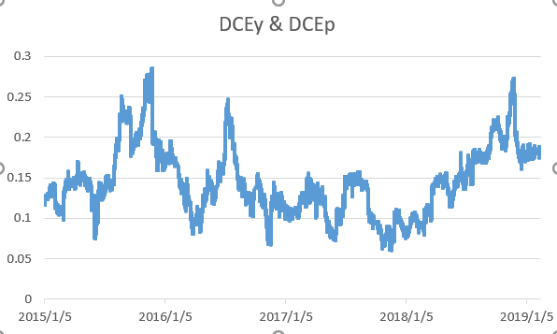
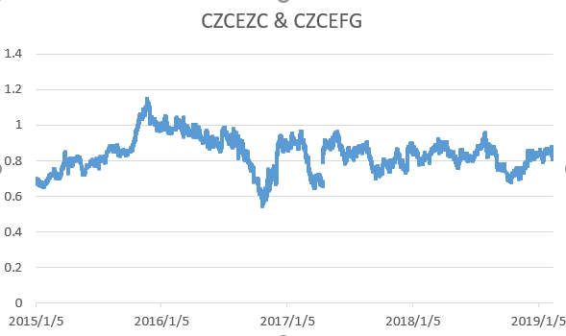
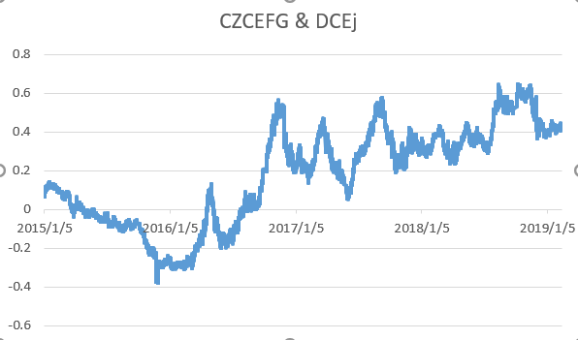
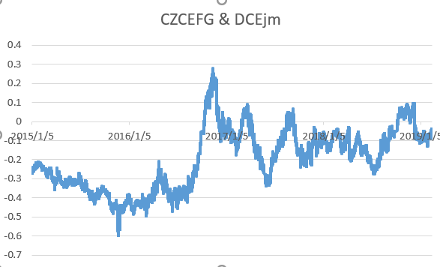
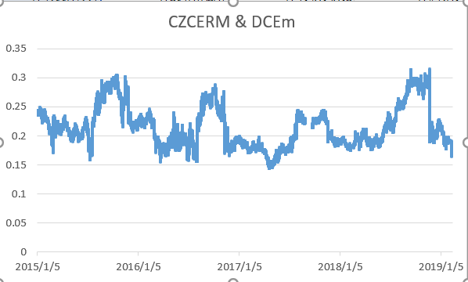
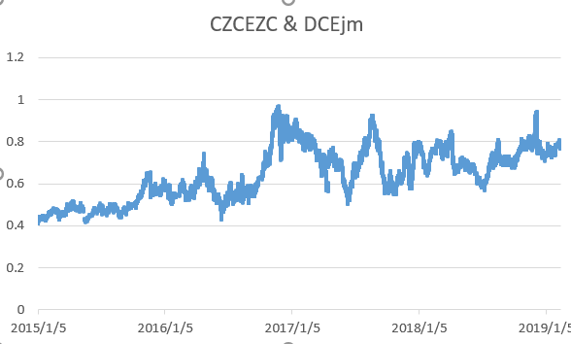
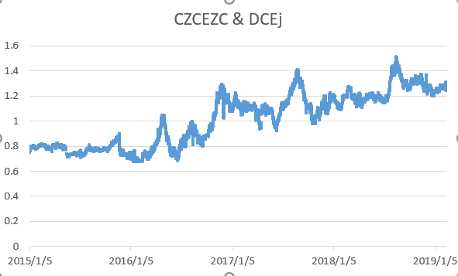
2015/1/5~2019/2/15的價差

Slide 8
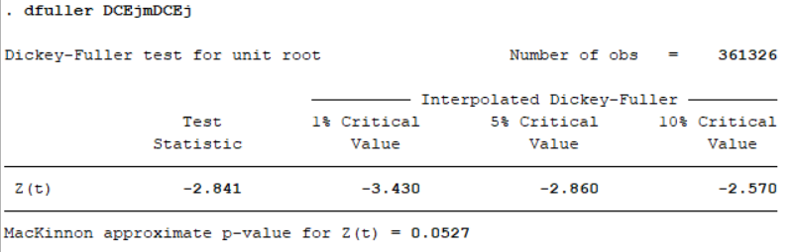
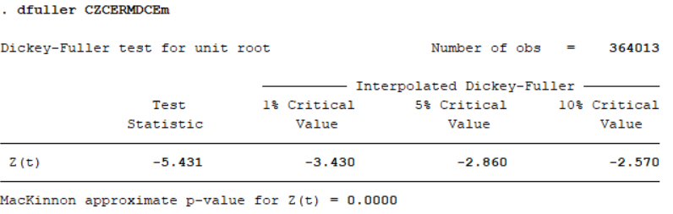
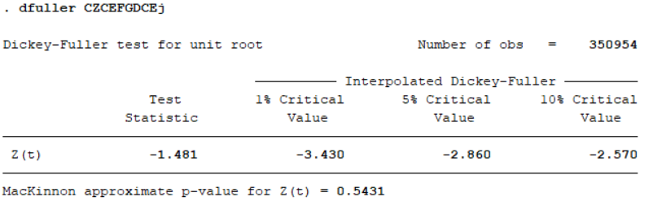
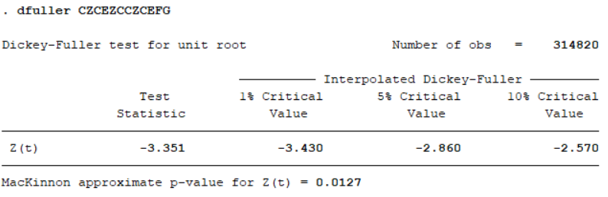
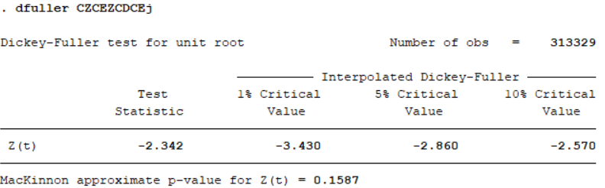
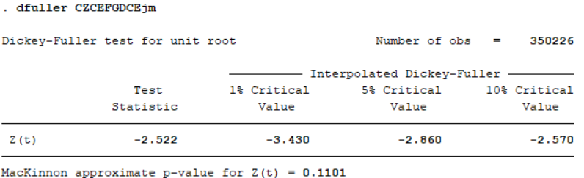
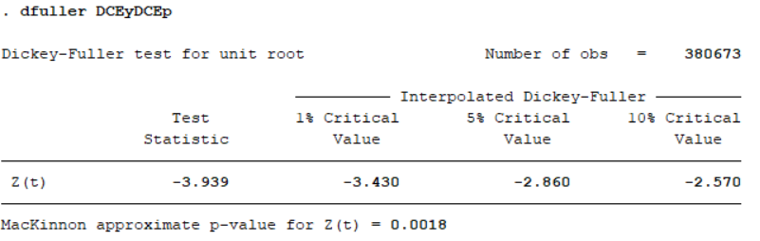
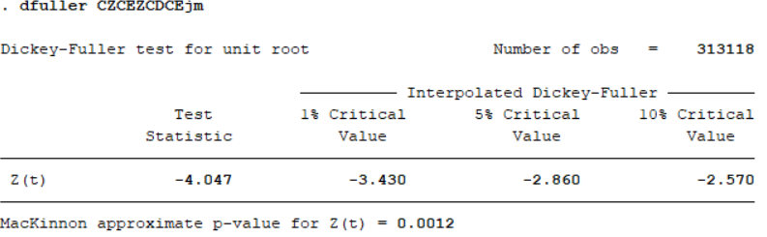
單跟檢定-檢定資料是否穩定(DF)

Slide 9
定態
符合定態的有以下3組價差
大連豆油&大連棕櫚油
鄭商菜粕&大連豆粕
鄭商動力煤&大連焦煤

Slide 10
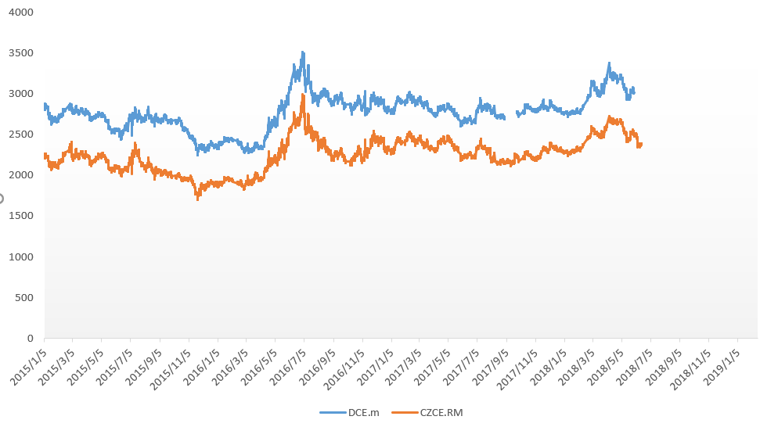
策略
商品選擇:鄭商菜粕&大連豆粕
策略:乖離擴大時做空大連豆粕同時買進鄭商菜粕,反之亦然

Slide 11
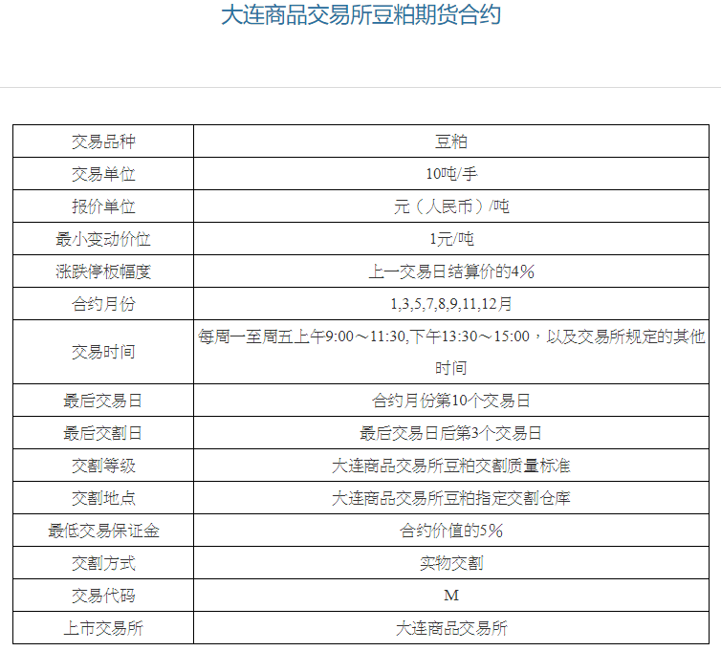
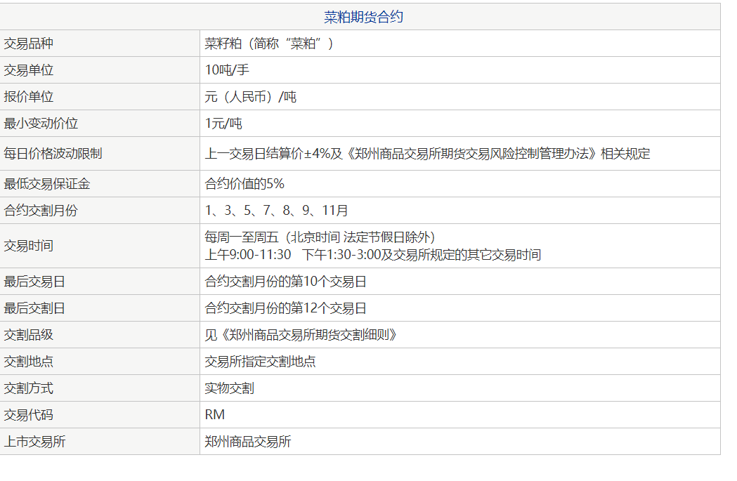
兩者者商品合約
雖然兩主為不同交易所,不同商品,但期貨規格相同,為簡化換算,直接將算好的價差當成商品匯入MC來簡化運算
(這邊的價差是原始資料)

Slide 12
回測設定
手續費設定
因:一手=10吨,最小變動單位:10元(人民幣)/10吨,假設單一商品滑價1元,套利商品,滑價共20點,約莫3美金
起始金額設定:足夠做兩口的最低保證金,372美金

Slide 13
交易策略
進場:
當價差大於其本身平均值加上30時做空;
當價差小於其本身平均值減去30時做多;
出場:當價收斂到其平均值時平倉

Slide 14
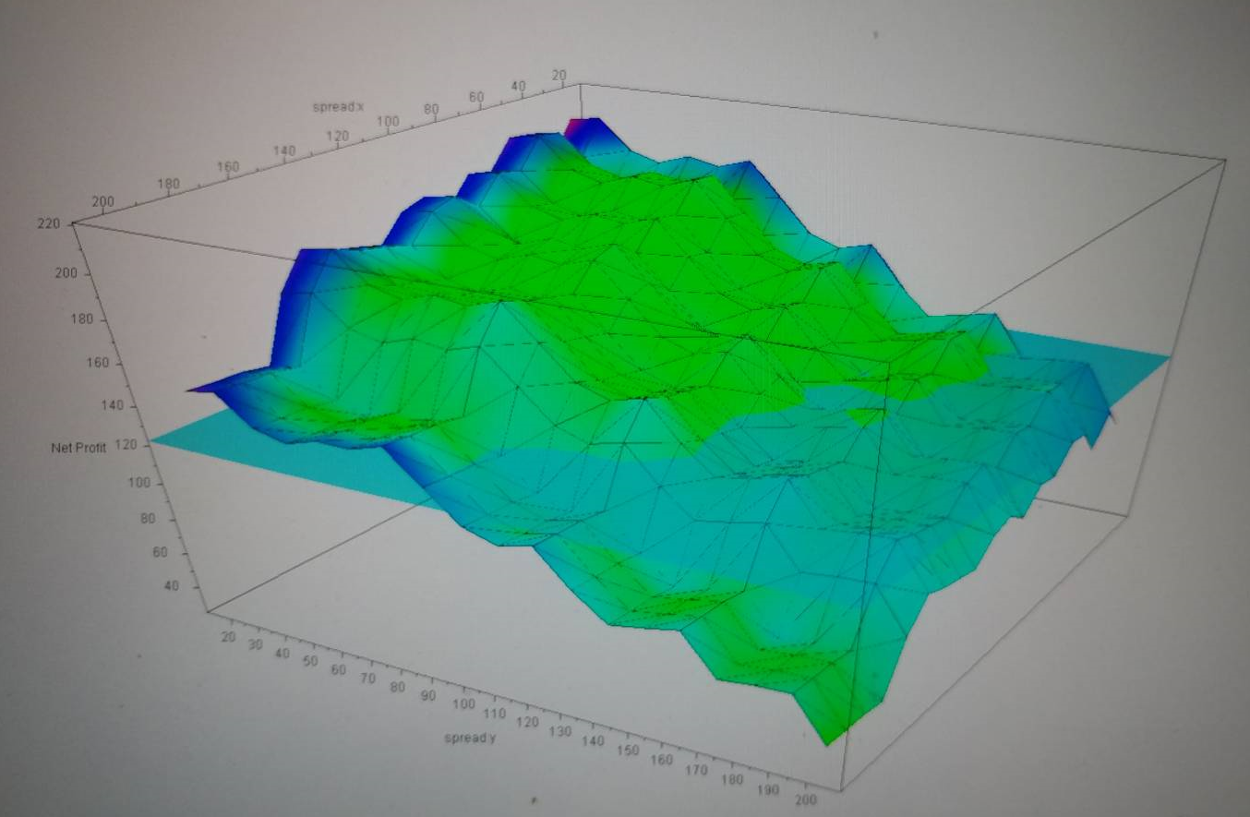
策略結果
3D圖

Slide 15
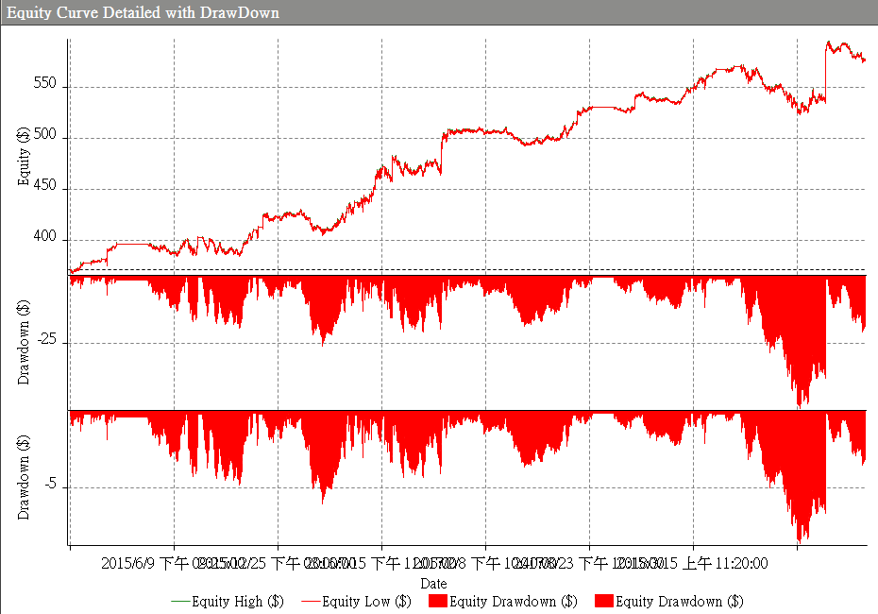

策略結果
進場門檻:$±3$0點
出場門檻:回到平均值

Slide 16
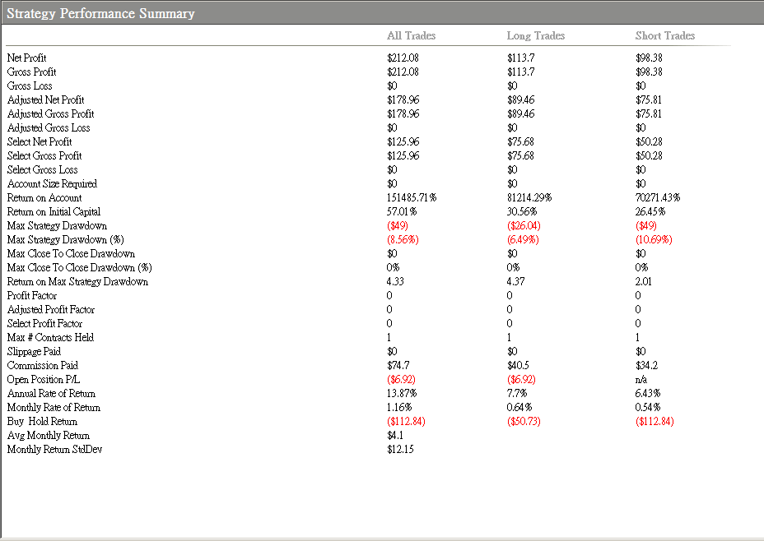

Slide 17
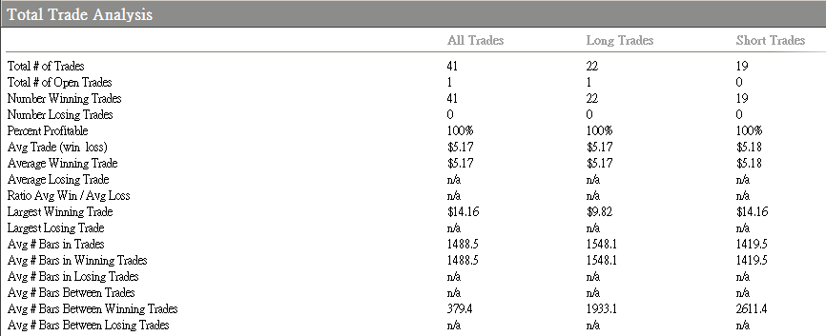
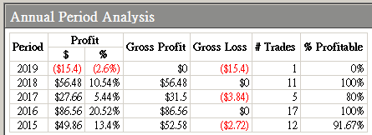
總交易次數41次
不包含今年,年報酬率約為12%

Slide 18
小結
改進方向:
尚未處理換倉問題
未考慮價差波動度問題
價差應該用迴歸而不是用log會比較好
過度最佳化,因本來就是從高相關係數商品取出價差,價差已經被限縮在某種程度內,這時再最佳化會有倒果為因的問題
是否為定態只能從過去歷史資料統計得到,兩者在基本面上似乎不是明顯的替代商品,沒有充分理由能說明未來的價差也會維持在此區間
豆粕需求:90%以上可直接作為家禽飼料
菜粕用途:化工原料,食品添加劑,或為飼料的添加物
是否能透過其他外部資料預測發散的方向以利作調整

Slide 19
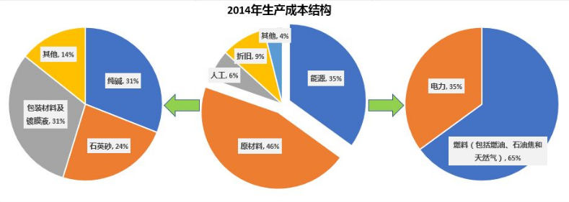
為什麼?
Q:為什麼玻璃與焦煤的相關係數這麼高?
A:燃料佔據玻璃生產成本很大一部分

Slide 20
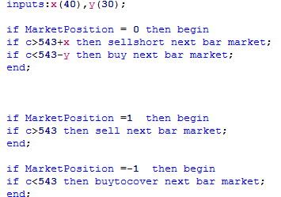
程式碼

Slide 21

建議
玻璃與焦煤高相關也來自需求面,營建
取log不是報酬率,只有在1附近時才近似報酬率
${若:\frac{y_{t}}{y_{t−1}}接近1,則ln⁡(y}_{t})−\ln\left(y_{t−1}\right)=\ln\left(\frac{y_{t}}{y_{t−1}}\right)=\ln\left(1+\frac{y_{t}−y_{t−1}}{y_{t−1}}\right)≅報酬率$

Slide 22
更正
滑價單邊2個TICK共40人民幣,約5.76美金,算8美金
交易所更新保證金從5%調升至合約價值7%,初始金額由372調升至500美金
上次最小變動單位設錯,少設10倍,設成1人民幣/手,應該是1人民幣/噸,10人民幣/手,1.4美金/手
上次的報酬率被低估

Slide 23
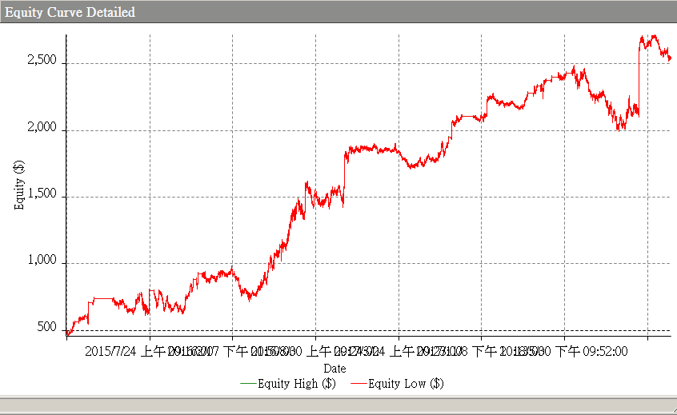
策略結果_更正

Slide 24
請問

Slide 25
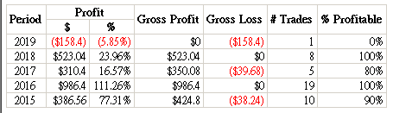
策略結果_更正

